Slide 1
Хронические лимфопролиферативные заболевания

Slide 2
Лимфопролиферативные заболевания
это опухоли лимфатической системы,происходящие из Т- и В-лимфоцитов.

Slide 3
Классификация
Основными группами лимфопролиферативных заболеваний являются:
-- В-клеточные лимфопролиферативные заболевания,
-- Т-клеточные лимфопролиферативные заболевания,
лимфогранулематоз (болезнь Ходжкина).
В-- и Т-клеточные лимфопролиферативные заболевания (исключая В-- и Т-клеточные лейкозы) объединяют в общую группу обозначаемую термином "неходжкинские лимфомы".

Slide 4
Классификация лимфопролиферативных заболеваний (по N.L.Harris et al., 1994).
В Клеточные опухоли.
I. Опухоли из ранних предшествеников В-лимфоцитов:
-- лейкемия/лимфома из предшественников В-лимфобластов.
II. Периферические В-клеточные опухоли.
1. В-клеточный хронический лимфолейкоз /пролимфоцитарный лейкоз /лимфома из малых лимфоцитов.
2. Лимфоплазмоцитарная лимфома /иммуноцитома.
3. Лимфома из мантийных клеток.
4. Лимфома из фоликулярного центра, фолликулярная
предварительные цитологические категории:
I-- мелкоклеточная; II– смешанная мелкие и крупные клетки;
III-- Крупноклеточная;
предварительные субтипы: диффузная, преимущественно мелкоклеточная.
5. В-клеточная лимфома маргинальной зоны.
Экстранодальная (MALT -- типа +/- моноцитоидные В-клетки).
Предварительный субтип: узловая (+/- моноцитоидные В-клетки).
6. Предварительный тип: Лимфома селезенки, происходящая из маргинальной зоны
7. Волосковоклеточный лейкоз.
8. Плазмоцитома /плазмоклеточная миелома.
9. Диффузная лимфома из крупных В-клеток.
субтип: преимущественно медиастенальная (тимусовая)
В-клеточная лимфома;
10. Лимфома Беркитта.
11. Предварительный тип: В-клеточная лимфома высокой степени злокачественности, Беркитт-подобная.

Slide 5
Т-клеточные опухоли и опухоли из натуральных киллеров.
I. Опухоль из ранних предшественников Т-клеток:
-- лейкемия/лимфома из предшественников Т-лимфобластов
II. Периферические Т-клеточные опухоли и опухоли из натуральных киллеров (НК-клеточные).
1. Т-клеточный хронический лимфолейкоз /пролимфоцитарный лейкоз.
2. Лейкоз из больших гранулярных лимфоцитов.
-- Т-клеточный тип;
-- НК-клеточный тип;
3. Грибовидный микоз /синдром Сезари.
4. Периферическая Т-клеточная лимфома, неспецифическая
предварительные цитологические категории: из клеток среднего размера; смешанная из средних и крупных клеток; крупноклеточная; из лимфоэпителиоидных клеток;
Предварительный субтип: гепатоспленическая гамма, дельта
Т-клеточная лимфома.
Предварительный субтип: субкутаниальная панникулярная Т-клеточная лимфома.
5. Ангиоиммунобластная Т-клеточная лимфома.
6. Ангиоцентричная лимфома.
7. Интестинальная Т-клеточная лимфома (+/- связанная с энтеропатией).
8. Т-клеточная лейкемия/лимфома взрослых.
9. Анапластическая крупноклеточная лимфома, CD30+, Т- и нуль-клеточного типов.
10. Предварительный тип: анапластическая крупноклеточная лимфома, Ходжкин-подобная.
Болезнь Ходжкина (лимфогранулематоз).
I. Лимфоидное преобладание.
II. Нодулярный склероз.
III. Смешанноклеточный вариант.
VI. Лимфоидное истощение.
V. Предварительный тип: лимфоидно богатый классический вариант болезни Ходжкина.

Slide 6
НЕХОДЖКИНСКИЕ ЛИМФОМЫ
Неходжкинские лимфомы (часто для обозначения данной группы опухолей используют термин "лимфомы") являются гетерогенной группой неопластических заболеваний, происходящих из иммунной системы.
Этиология.
Этиология лимфом остается неизвестной. Среди этиологических факторов традиционно рассматриваются такие, общие для всех неопластических заболеваний, факторы как ионизирующая радиация, химические канцерогены, неблагоприятные условия окружающей среды. Дополнительно следует остановиться на роли вирусов, поскольку в ряде случаев развития лимфом прослеживается выраженная взаимосвязь между воздействием вируса и опухолевым ростом. Так было продемонстрировано, что у детей больных эндемической африканской лимфомой Беркитта в 95% случаев имеет место инфицирование вирусом Эпштейн--Барр.
Патогенез.
Под действием этиологических факторов клетки иммунной системы могут подвергаться злокачественной трансформации. Лимфоидные клетки могут стать злокачественными на любом этапе дифференцировки. При этом они размножаются (пролифелируют) и создают клон клеток замерших на определенной стадии созревания.
В патогенезе лимфопролиферативных заболеваний особое место отводится роли онкогенов в развитии заболевания.
Аномалии хромосом часто встречаются при лимфопролиферативных заболеваниях. Для большинства лимфом и лейкозов характерны поломки хромосом, при которых возможны транслокации генов, расположенных вблизи локусов, кодирующих иммуноглобулины в B-клетках или антигенсвязывающие рецепторы в T-клетках, но далеко не всегда в эти поломки вовлечены гены c-myc.
Кроме того, при лимфоме могут вырабатываться антитела направленные против эритроцитарных предшественников в костном мозге, что приводит к практически полной гибели этих клеток с развитием так называемой парциальной красноклеточной аплазии.
Рост опухолевых узлов может нарушать функцию близлежащих органов и вызывать их дисфункцию. Накопление опухолевой массы приводит к общему истощению организма -- кахексии.

Slide 7
Клиническая картина
Наиболее часто в дебюте заболевания появляется опухоль лимфатического узла или любой другой локализации.
Часто сама опухоль не вызывает ни каких субъективных ощущений у больного и может быть обнаружена при случайном осмотре.
Общая симптоматика складывается из обычных для неоплазий слабости, повышенной утомляемости, снижении массы тела. Специфичность этих симптомов мала.
Достаточно патогномоничными для развития лимфопролиферативной опухоли является триада признаков, состоящая из жалоб на:
проливные поты (особенно в ночные часы)
немотивированный кожный зуд
плохую переносимость укусов кровососущих насекомых.
В ряде случаев появление одного или нескольких симптомов из указанной триады может на несколько лет опережать развитие самой опухоли.
Нередко у больных с лимфомой отмечаются серьезные иммунологические расстройства, такие как иммунная гемолитическая анемия, иммунная тромбоцитопения, волчаночноподобный синдром.

Slide 8
Диагностика
Диагноз лимфомы основывается на исследовании морфологического субстрата опухоли. Обычно исходной точкой диагностического поиска является обнаружение немотивированного увеличения лимфатических узлов.
Увеличение лимфатического узла без видимых причин до размера более 1 см и существование такого увеличенного узла более 1 месяца является основанием для выполнения биопсии лимфоузла.
По распространенности пораженных лимфатических узлов определяют стадию заболевания.
I стадия - увеличение одной группы лимфатических узлов,
II стадия- увеличение двух и более групп лимфоузлов по одну сторону диафрагмы
III стадия- увеличение двух и более групп лимфоузлов по разные стороны от диафрагмы
IV стадия- Поражение внутренних органов .
Ряд авторов выделяет V стадию лимфомы -- при поражении костного мозга опухолевыми клетками.
Синоним, часто используемый для обозначения этой стадии заболевания -- "лимфома с лейкемизацией".

Slide 9
Вариант диагностики неходжкинских лимфом подразделяя их по степени злокачественности:
1. Лимфомы состоящие из незрелых клеток (лимфобластов) -- лимфома высокой степени злокачественности.
2. Лимфомы состоящие из клеток промежуточной зрелости (пролимфоцитов) -- лимфома промежуточной степени злокачественности.
3. Лимфомы состоящие из зрелых клеток (лимфоцитов) -- лимфома низкой степени злокачественности.

Slide 10
Лечение
Полихимиотерапия
Лучевая терапия
Цитостатики:циклофосфан, рубомицин, винкристин, преднизолон (программа CHOP) и некоторые другие препараты.
При отсутствии лейкемизации заболевания проводится: интенсивная химиотерапия с последующей трансплантацией аутологичного костного мозга, заготовленного у больного до проведения интенсивного лечения.
Кроме аутотрансплантации, при наличии соответствующих условий, для лечения лимфом применяется аллогенная трансплантация костного мозга.

Slide 11
Хронический лимфолейкоз- это злокачественная опухоль системы крови , состоящая из лимфоцитов.
Симптомы:
1. Гиперпластический или пролиферативный(рост опухоли)
Увеличение лимфоузлов
Боль и тяжесть в левом подреберье
Отёки шеи лица,рук
2. Интоксикационный
общ.слабость
утомляемость
снижение массы тела
потливость
повышение температуры тела
3. Анемический
-обморочные состояния
-шум в ушах,мелькание «мушек» перед глазами
-одышка и сердцебиение при незначительной нагрузке
4. Гемморагический (слабо выражен)
-Возможны десневые,носовые,маточные кровотечения
5.Иммунодефицитный (синдром инфекционных осложнений)

Slide 12
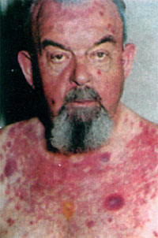
Больной с хр.лимфолейкозом

Slide 13
Клиника
-Слабость
-Увеличение лимфатических узлов
-тяжесть в животе(в левом подреберье)
-склонность к инфекциям
-потливость
-снижение массы тела

Slide 14
Формы хр.лимфолейкоза
*Доброкачественная (медленное увеличение лимфоузлов и селезёнки)
*Прогрессирующая(лейкоцитоз и размеры лимфоузлов и селезёнки увеличиваются быстрее).
*Опухолевая
*Спленомегалическая
*Костномозговая
*Хр.лимфолейкоз,осложнённый цитолитическим синдромом
*Хр.лимфолейкоз,протекающий с парапротеинемией
*Волосатоклеточный лейкоз
* Т-форма( встречается в Японии, в молодом возрасте,поражается кожа)

Slide 15
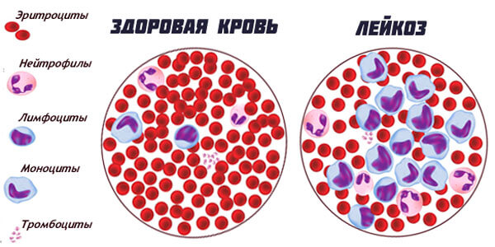
Стадии:
1.Начальная
2Развёрнутая
3.Терминальная

Slide 16
Диагностика
ОАК:
-повышенный уровень лимфоцитов
-тени Боткина-Гумпрехта(ядра раздавленных стеклом лимфоцитов)
-кол-во тромбоцитов норм.или снижено
-Пункция костного мозга(оценить кроветворение)
-Трепанобиопсия крыла подвздощной кости

Slide 17
Лечение
-Трансплантация костного мозга
-Химиотерапия: цитостатики
-Применение моноклональных АТ
-Интерфероны
-Лучевая терапия
-Хирургическое удаление лимфоузлов и селезёки
-Переливаие эритроцитарной массы

Slide 18
Лимфогранулематоз (болезнь Ходжкина)-это злокачественное заболевание лимфойдной ткани,характерным признаком которого является наличие гигантских клеток Рид-Березовксого-Штернберга,обнаруживаемых при микроскопии поражённых лимфоузлов.

Slide 19
Клиника
-Увеличение шейных и надключичных лимфоузлов. Л/узлы безболезненны и эластичны.
-Затрудненное дыхание или кашель(вследствие давления на бронхи и лёгкие)
Общие симптомы:
-температура
-ночной проливной пот
-потеря веса и аппетита
-возможен генерализованный зуд и боль в поражённом л/у.

Slide 20
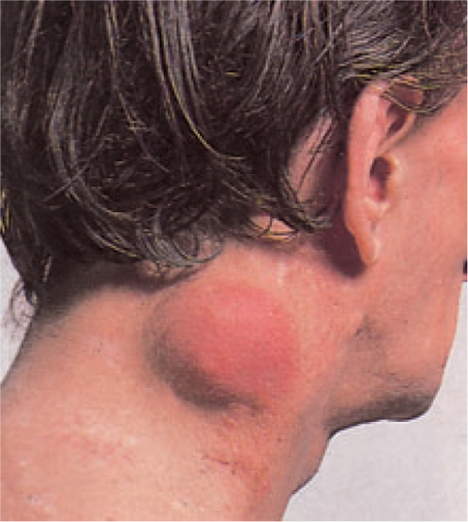

Slide 21
Поражаются:
1.Л/у средостения 45% случаев
2.Селезёнка в 35%
3.Печень 5%
4.Лёгкие 10-15%
5.Костный мозг 25-45% в 4стадии
6.Почки

Slide 22
Диагностика
Основной критерий- обнаружение гигантских клеток Березовского в биоптате из л/уз.
Хирургическая биопсия
Оценка лимфаденопатии
Лабор.исследование(гематокрит,эритроциты,СОЭ,лейкоциты,глобулины,проба Кумбса,функциональные пробы печени)
-лимфоцитопения,тромбоцитопения,высокое СОЭ
-Рентгенография грудной кл.в 2 проекциях
-Миелограмма и биопсия костного мозга

Slide 23
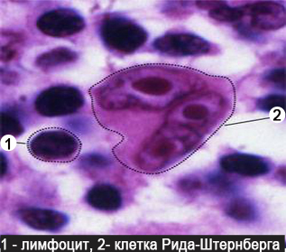
Гигантская клетка Рид-Березовского- Штернберга

Slide 24
Лечение
-Лучевая терапия
-Химиотерапия(винкристин,циклофосамид)
-Их комбинации
-Химиотерапия высокими дозами с последующей пересадкой костного мозга

Slide 25


